Slide 1
Полное название музея
«Самарская Лука и Жигули»
Адрес: г.Тольятти Ленинский, 42
МБУ «Школа №40»
email: Salo2499@yandex.ru
Телефон 8(927)89-41-336

Slide 2
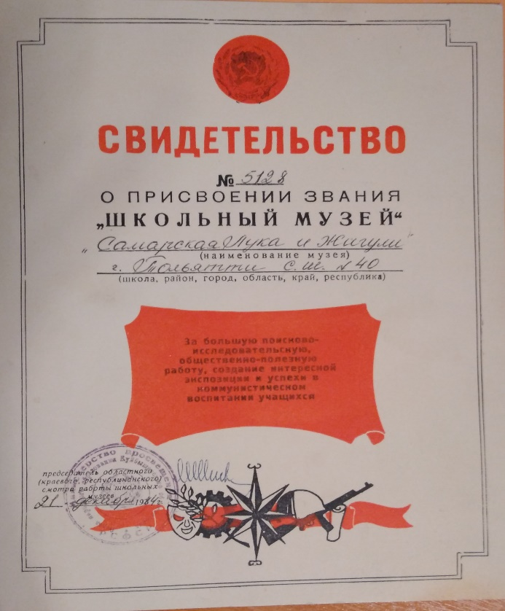
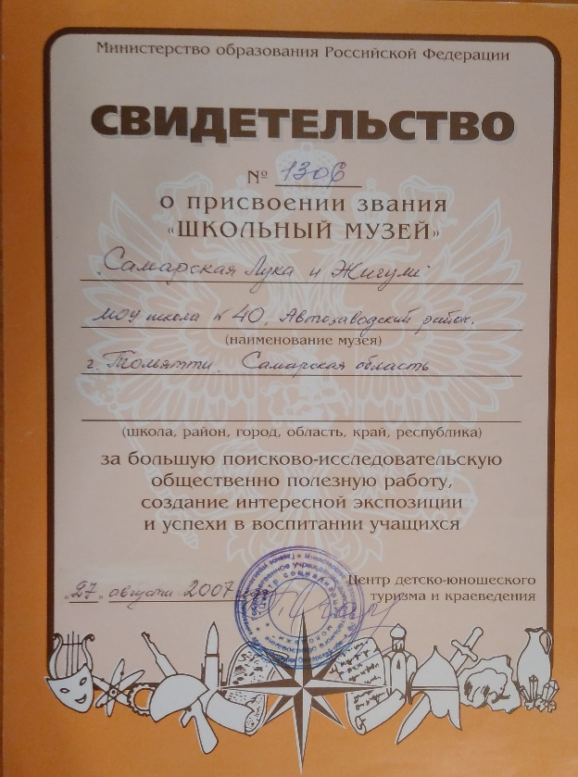
Краткая история музея
Год основания -23.02.1981г.
Свидетельство (вместе с паспортом) о присвоении звания "Школьный музей" за №5128 выдано 21 декабря 1984 года отделом Народного образования Куйбышевской области через Областной Центр Детско-юношеского Туризма.
Руководители музея – Хакимова Гульшат Губайдулловна,
Бирюкова Любовь Ивановна
учителя начальных классов

Slide 3
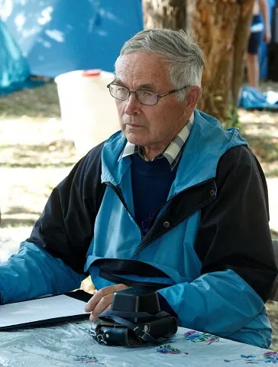
Семенов Евгений Кузьмич
(1932 – 2021)
талантливый учитель географии школы, геолог, краевед, турист, энтузиаст и просто хороший человек

Slide 4
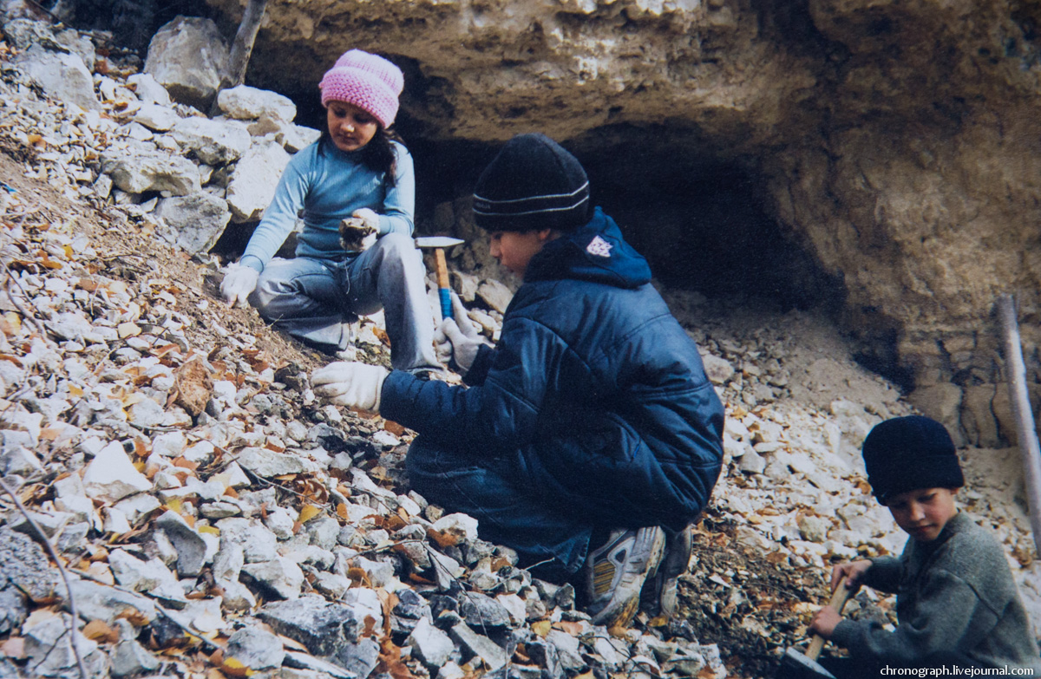
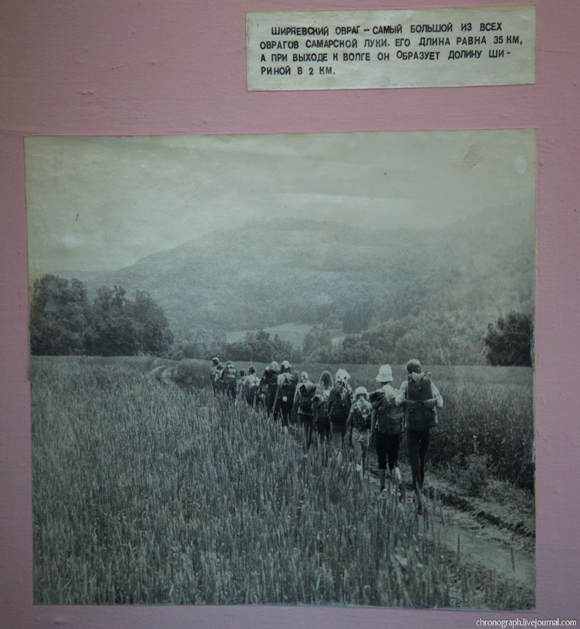
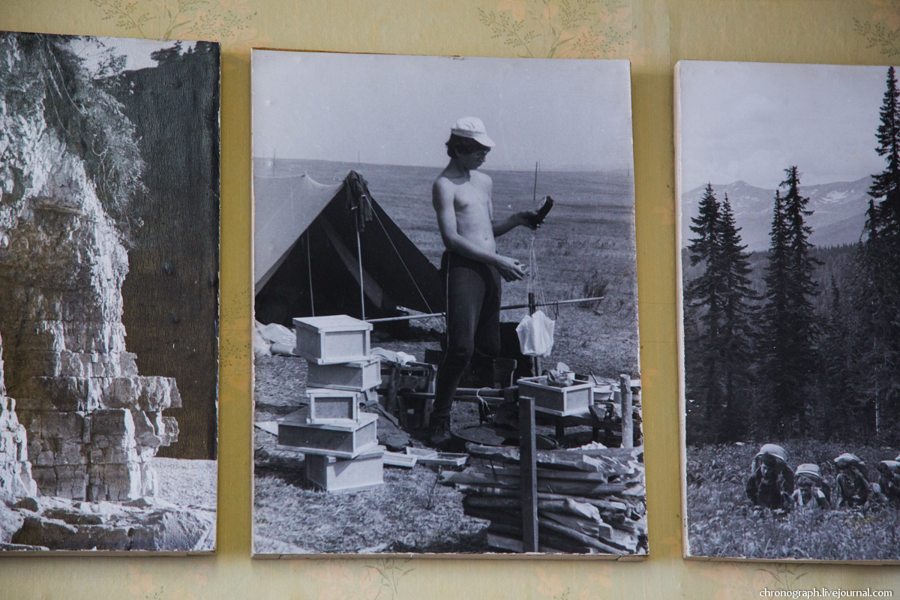
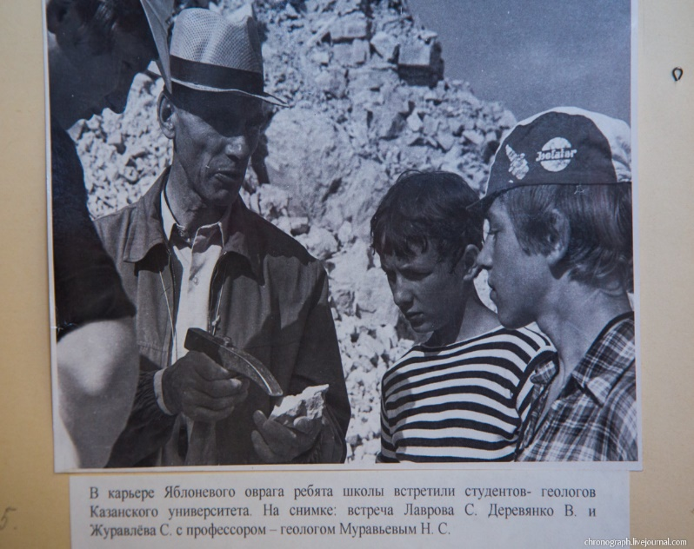
Походы

Slide 5
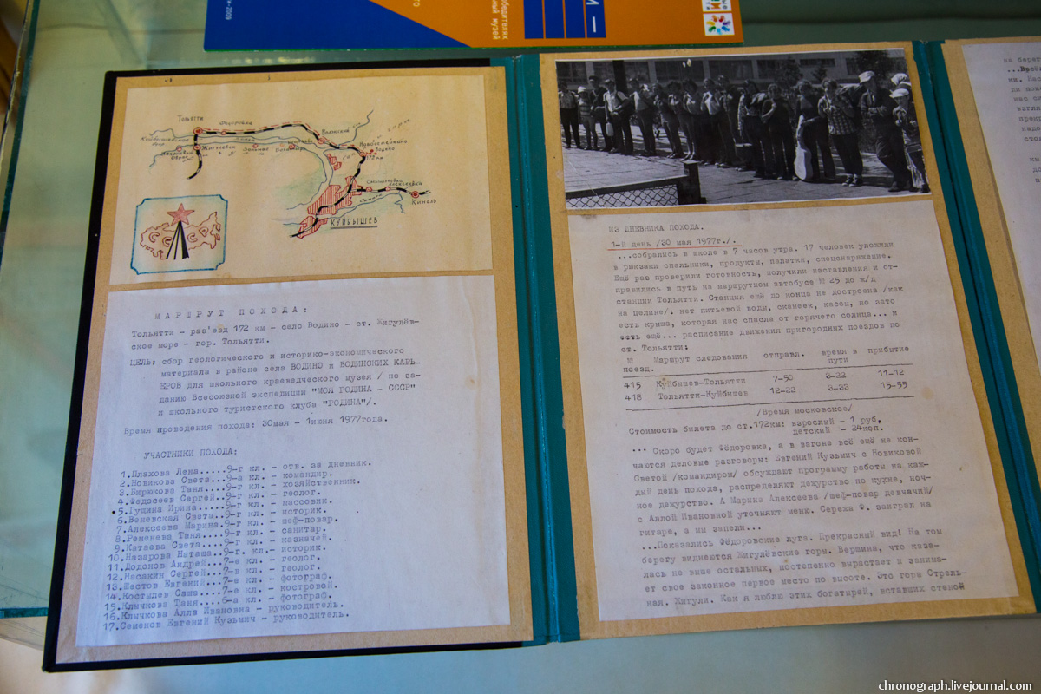
Дневник похода

Slide 6
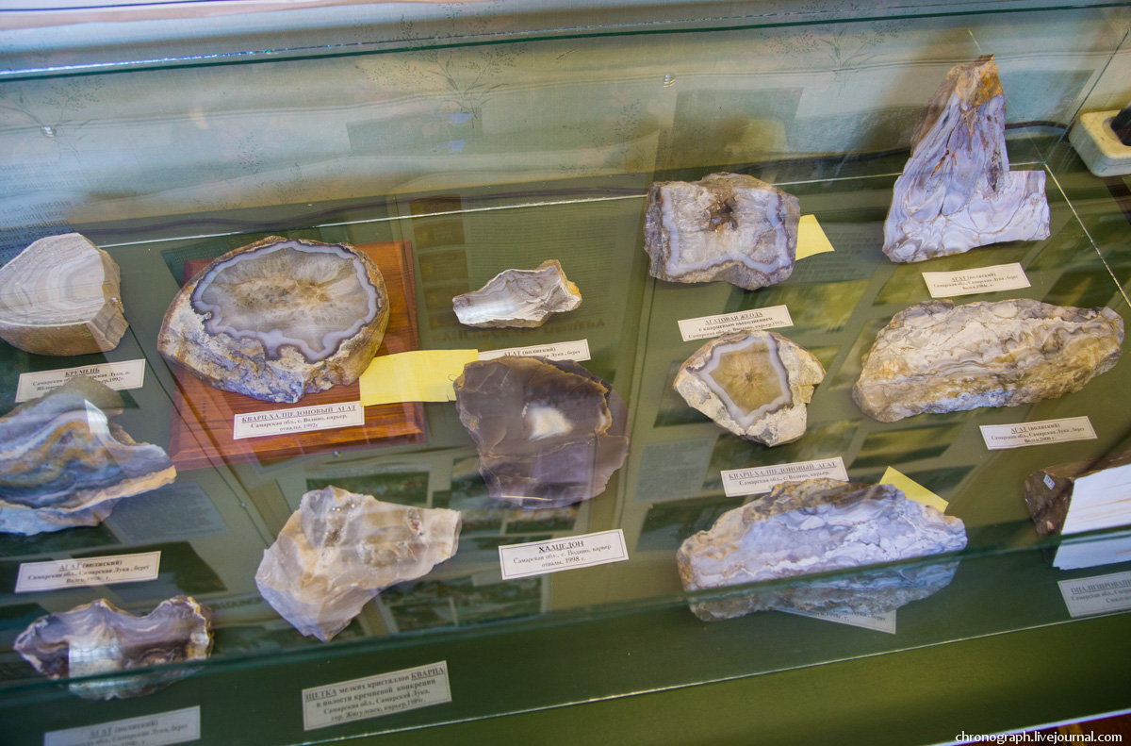
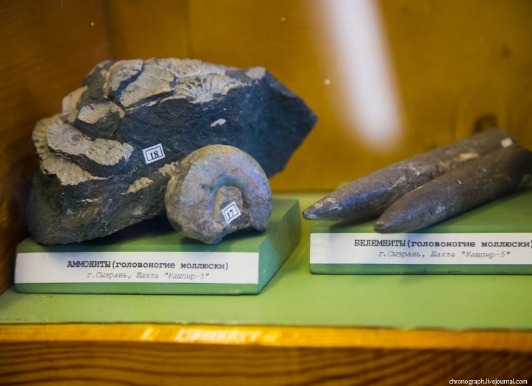
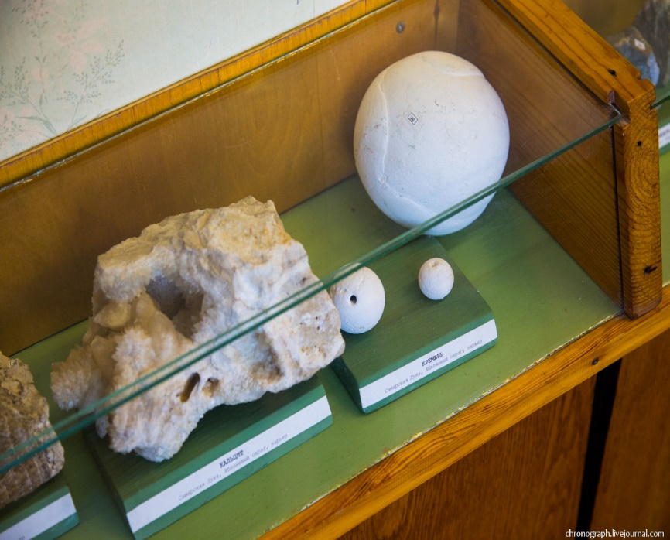
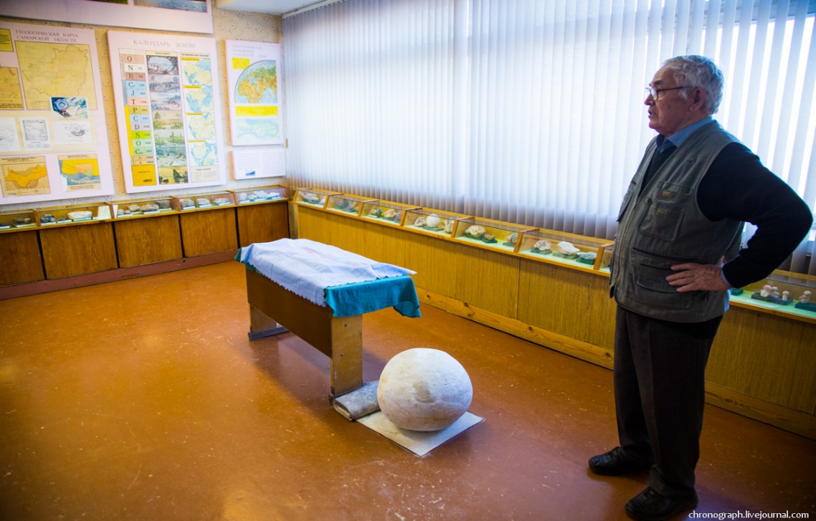
В музее

Slide 7
Формы работы музея: музейные уроки, беседы и лекции, обзорные экскурсии, путешествия, вечера встречи, устные журналы, акции, викторины, квесты,практические занятия
В музее насчитывается более 400 экспонатов, которые размещены на тематических стендах и экспозициях. В экспонатах вспомогательного фонда имеются: альбомы, папки, ксерокопии документов, ксерокопии фотографий, изготовленные учащимися в процессе учебно–исследовательской работы

Slide 8
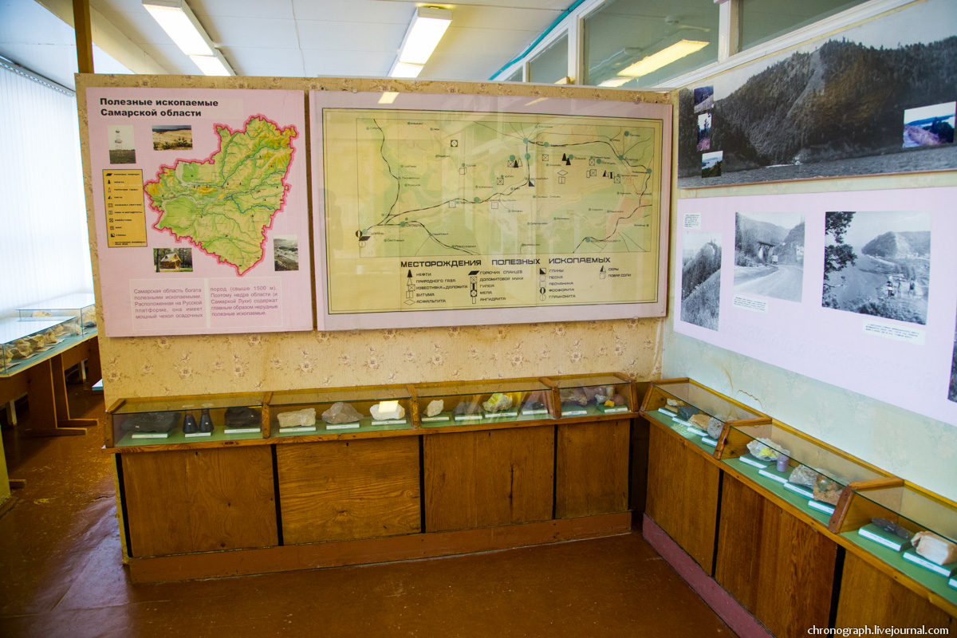
Экспозиции:
1. Экспозиция «Полезные ископаемые Самарской Луки, Жигулей и всей нашей области"

Slide 9
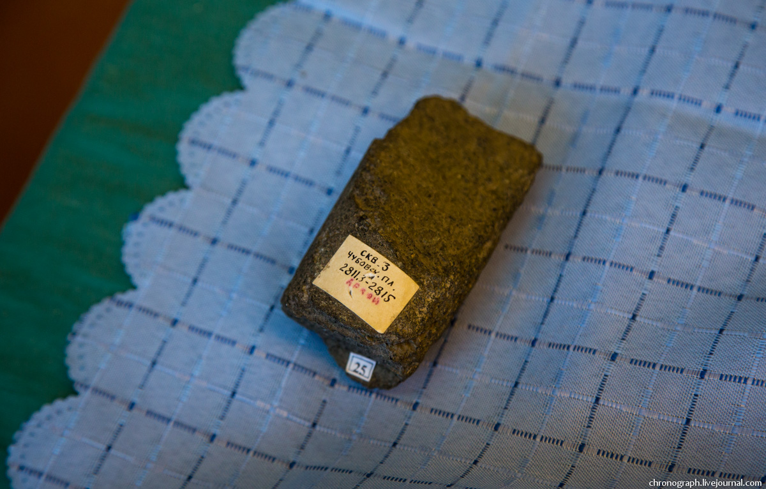
Экспозиция «Рельеф, минералы и горные породы Самарской Луки и области»

Slide 10
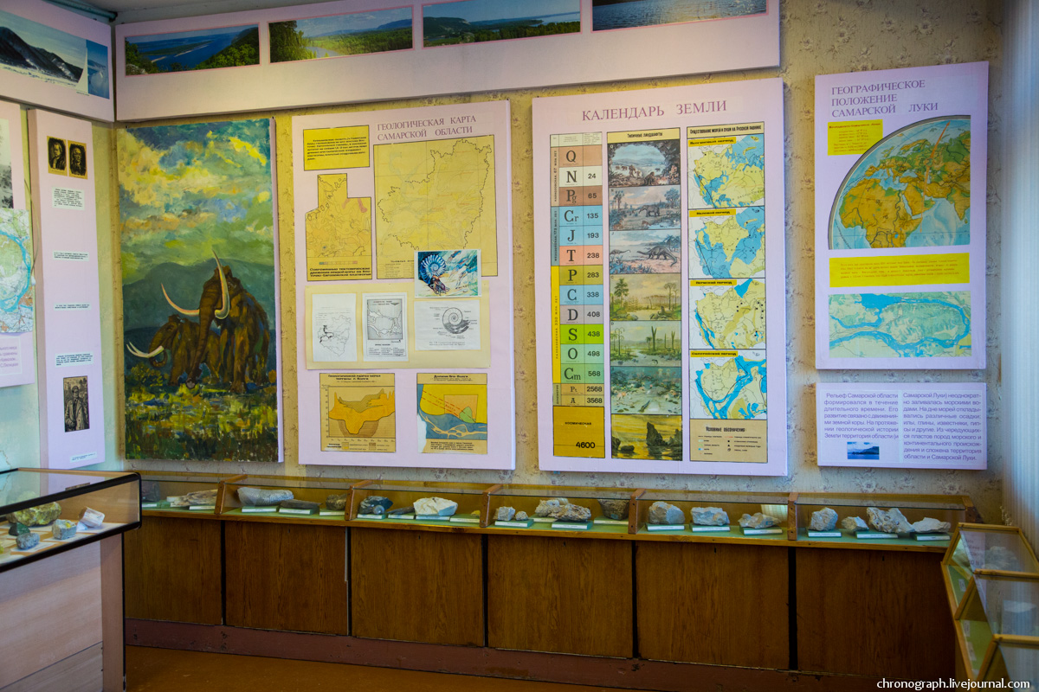
Третья экспозиция: «Геологическое прошлое Самарской Луки и Жигулей»

Slide 11
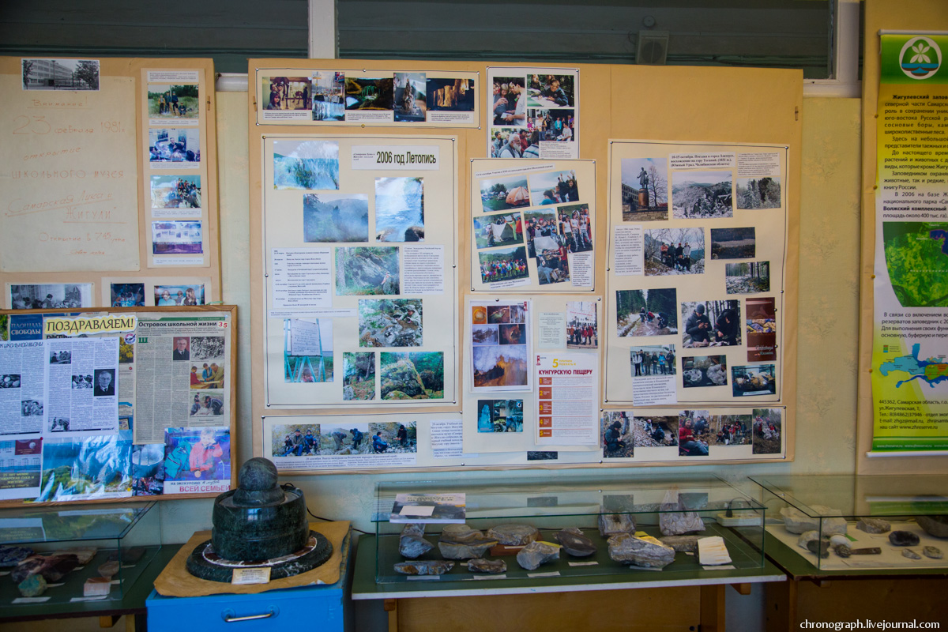
2 зал Туризм в школе 40. Традиция школы-ежегодные туристические слеты.

Slide 12
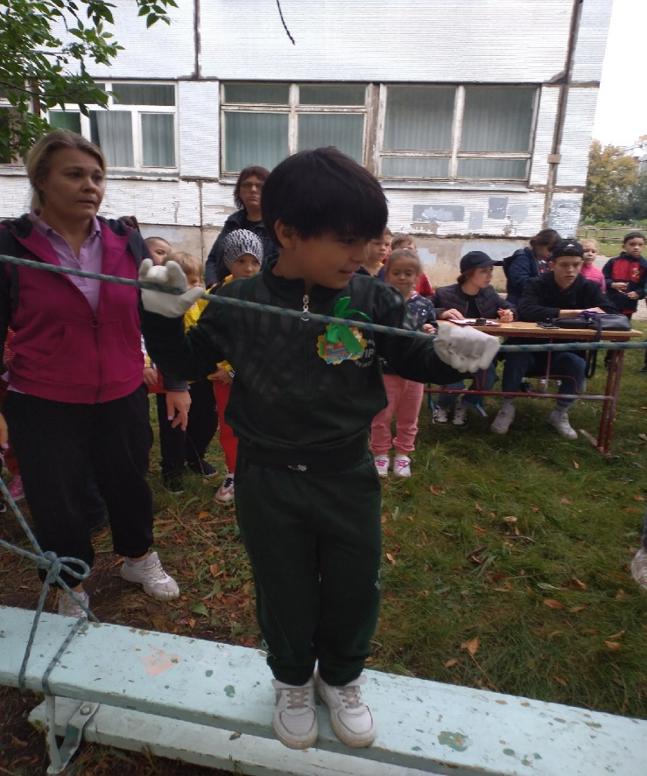
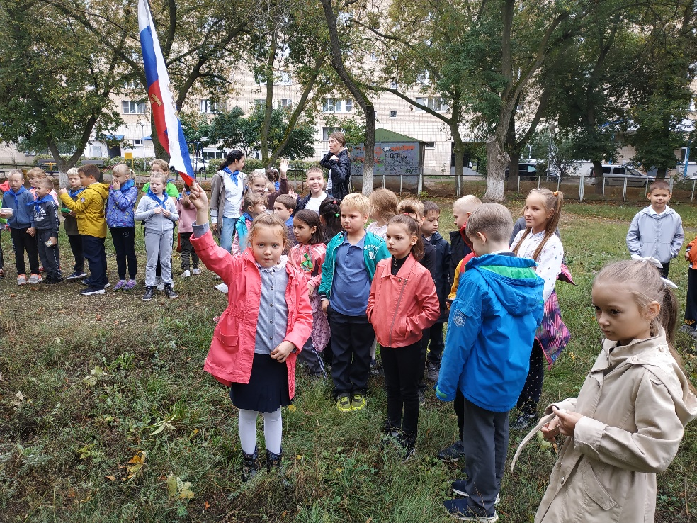
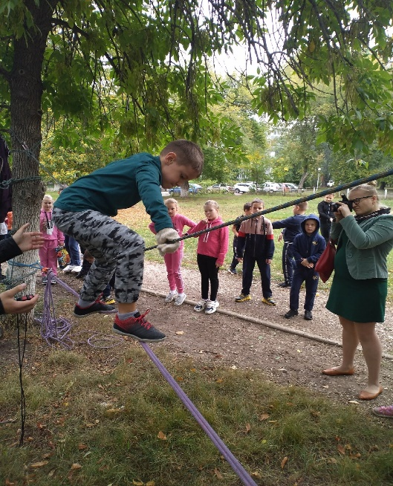
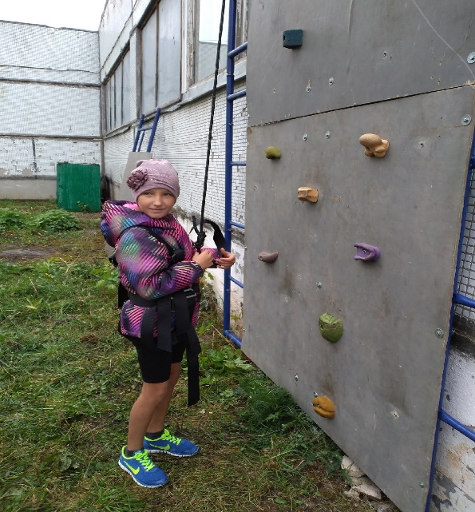
Сохраняя традиции

Slide 13
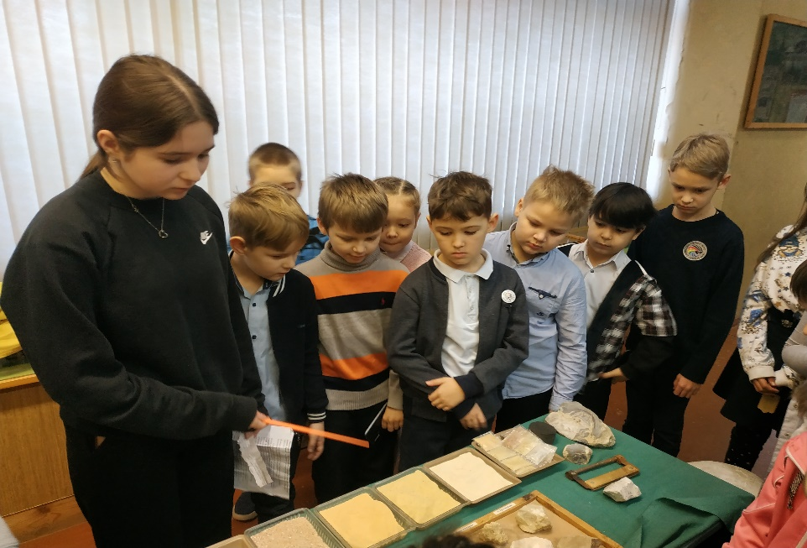
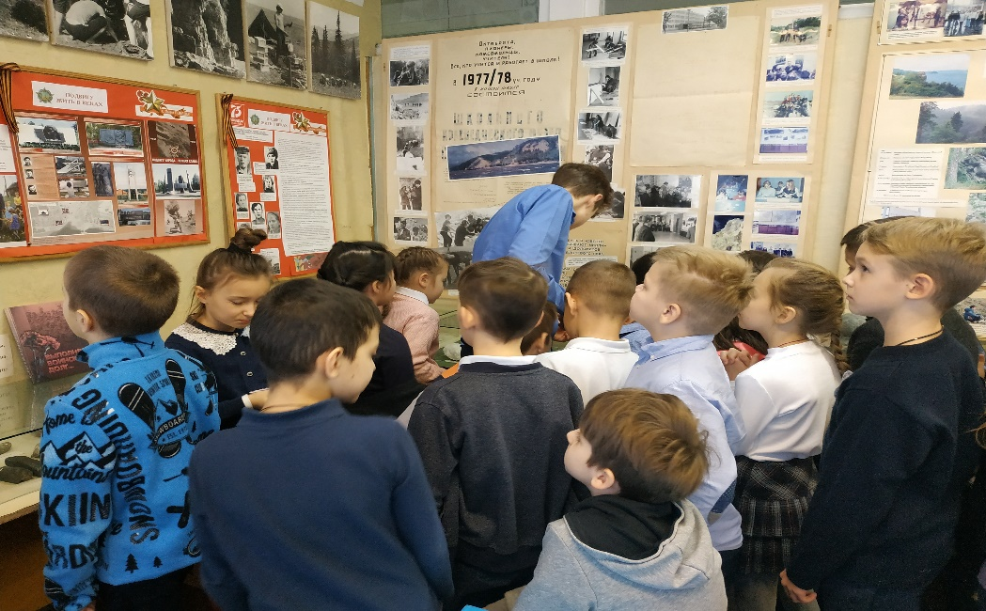
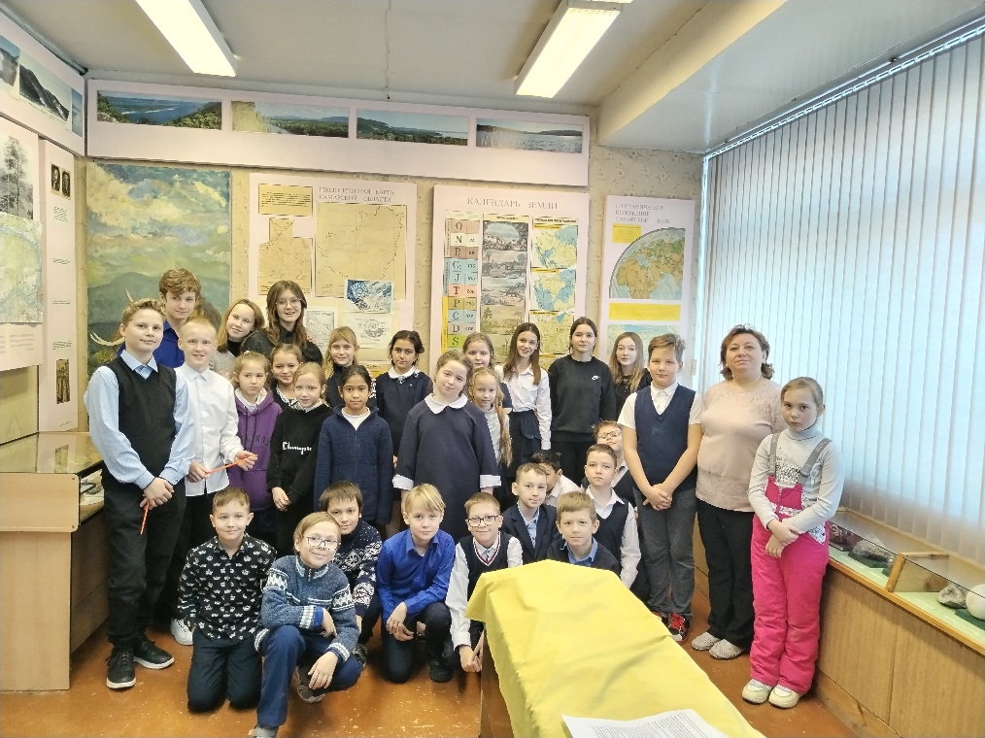
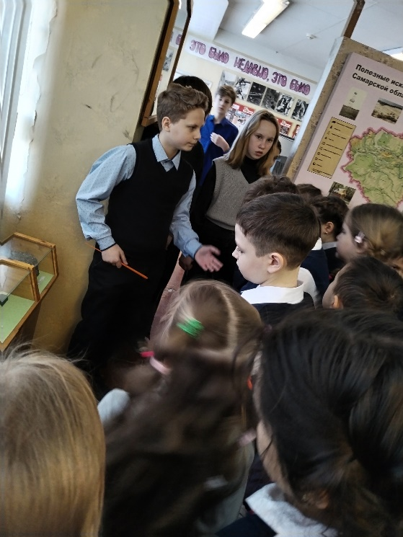
Активисты школьного музея

Slide 14
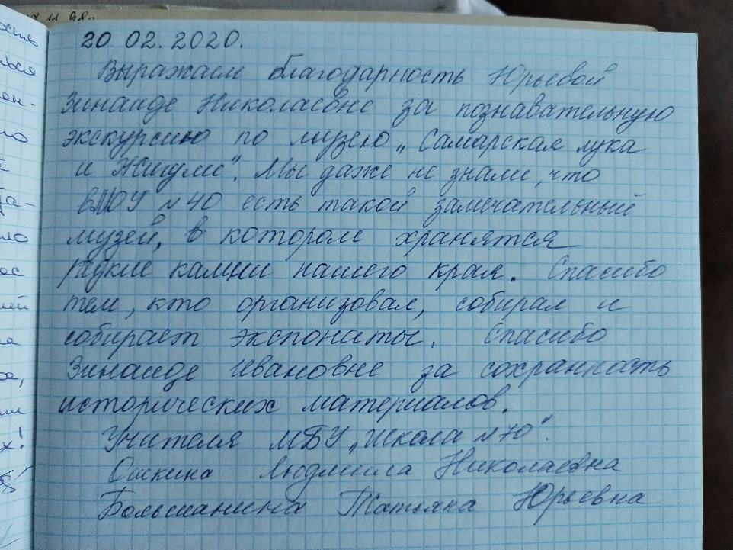
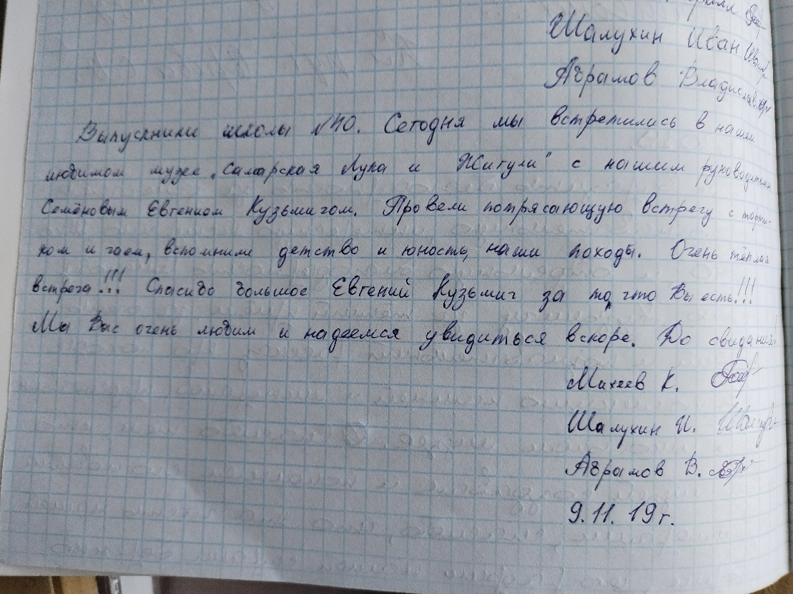
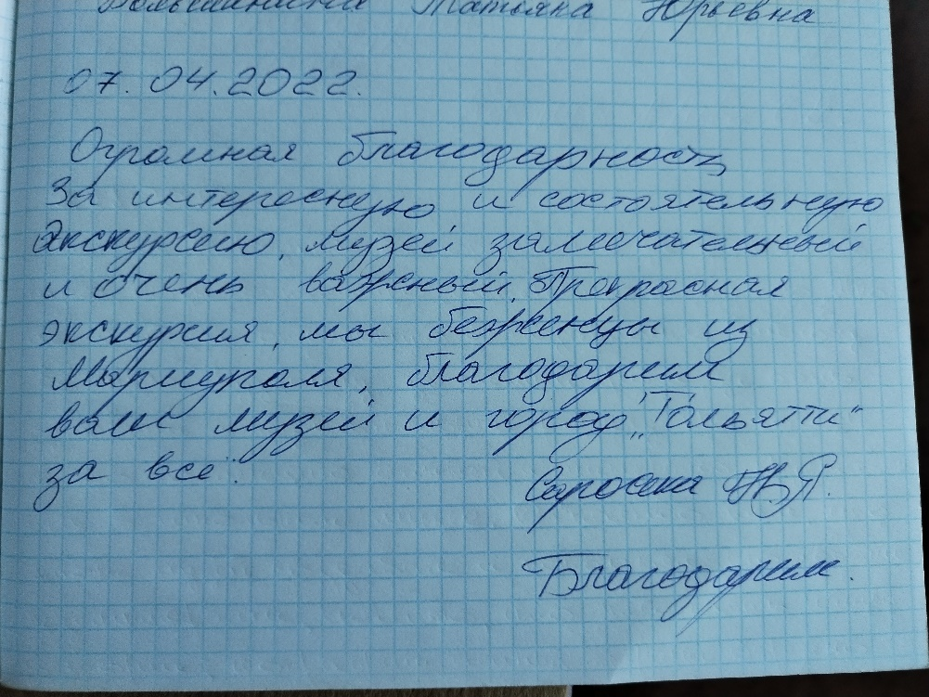
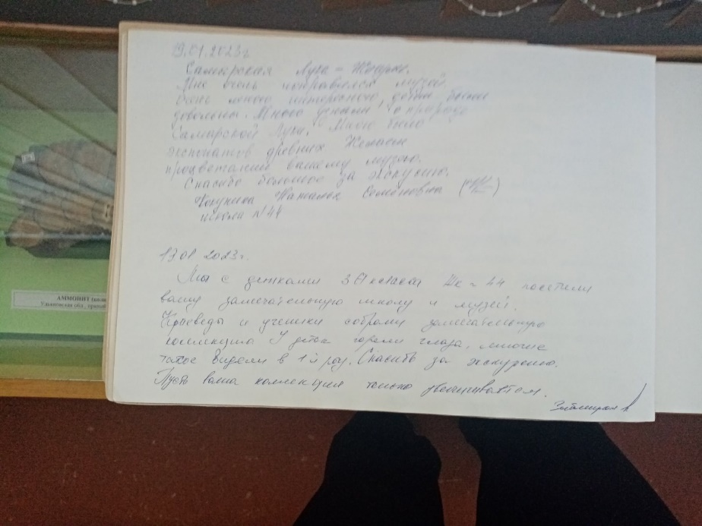
Мы гордимся

Slide 15
«И пусть не пропадает любопытство, которое тянет вас за горизонт!»

